Slide 1
Arquitetura de Sistemas Operacionais
Capítulo 2
Conceitos de Hardware e Software

Slide 2
Sumário
introdução
Hardware
  Processador, memória principal, cachê e memória secundária
  Dispositivos de E/S e barramento
  Pipelining e arquiteturas RISC e CISC
  Análise de desempenho
Software
  Tradutor, interpretador e linker
  Loader e depurador
  Interpretador de comandos e linguagem de controle
  Ativação/desativação do sistema

Slide 3
Introdução
Serão apresentados os conceitos básicos de hardware e software
Fontes: Patterson, Stallings (bibliografia de arquitetura I e II)

Slide 4
Hardware
Conceito
  Um sistema computacional é um conjunto de circuitos eletrônicos interligados formado por: processadores, memórias, registradores, barramentos, monitores de vídeo, impressoras, mouse, discos magnéticos, além de outros dispositivos físicos.
  São agrupados em três unidades funcionais: processador, memória principal e dispositivos de entrada e saída (quatro, falta o barramento).

Slide 5
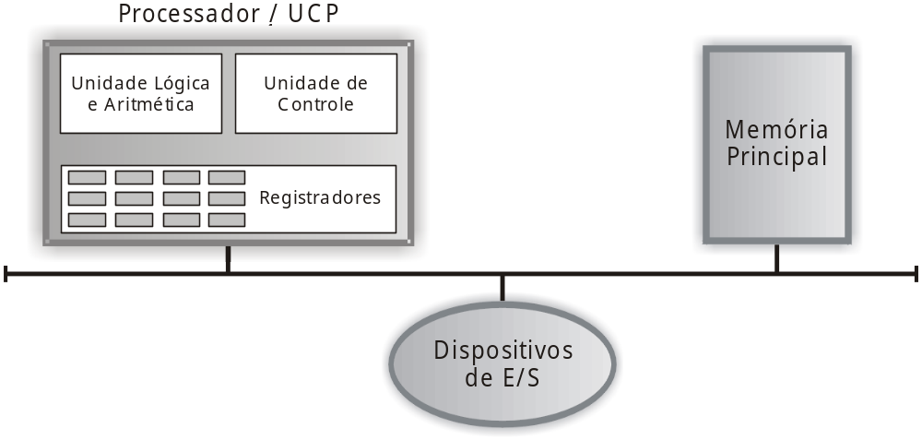
Hardware
Sistema computacional

Slide 6
Processador
Apelido;
  Unidade Central de Processamento (UCP);
  CPU.
Função;
  Controlar as operações realizadas por cada unidade funcional
Composto de;
  Unidade de Controle (UC), responsável por gerenciar as atividades de todos os componentes do computador;
  Unidade Lógica e Aritmética (ULA), responsável pela realização de operações lógicas e aritméticas;
  Registradores, são dispositivos com a função principal de armazenar dados temporariamente;
  Barramento, responsável pela interligação dos componentes da CPU.

Slide 7
Processador
Clock, sinal é um pulso gerado ciclicamente com a função de sincronizar todas as operações do processador;
Tipos de Registradores
  Registradores de uso geral, manipulado diretamente pela instruções;
  Registradores de uso específico, armazenam informações de controle do processador e do SO;

Slide 8
Processador
Registradores de uso especifico, que merecem ser destacados:
  CI (contador de instruções) ou PC (program counter), contém o endereço da próxima instrução que será executada;
  AP (apontador de pilha) ou SP (stack pointer), contém o endereço do topo da pilha;
  Registrador de status ou PSW (program status word), é responsável por armazenar informações sobre a execução de instruções.

Slide 9
Memória principal
Outros nomes:
  Primária;
  Real.
Definição:
  É o local onde são armazenados instruções e dados. É composta por unidade de acesso chamadas células;
Tamanho da célula, geralmente, é um byte (oito bits), mas antigamente existiam de 16, 32 até 60 bits;

Slide 10
Memória principal
O acesso é ao conteúdo da célula é realizado através da especificação de um número chamado de endereço;
Utiliza-se o registrador de endereço de memória (MAR) para armazenar o endereço;
Utiliza-se o registrador de dados da memória (MBR) para armazenar o dado que será lido ou escrito na memória;

Slide 11
Memória principal
O número de células endereçadas é limitado pelo tamanho do MAR. Caso o tamanho seja n temos 2^{n} posições de 0 até 2^{n} - 1;
A memória principal podem ser classificadas quando a volatilidade:
  RAM (volátil);
  ROM(não volátil);
  EPROM(não volátil)

Slide 12
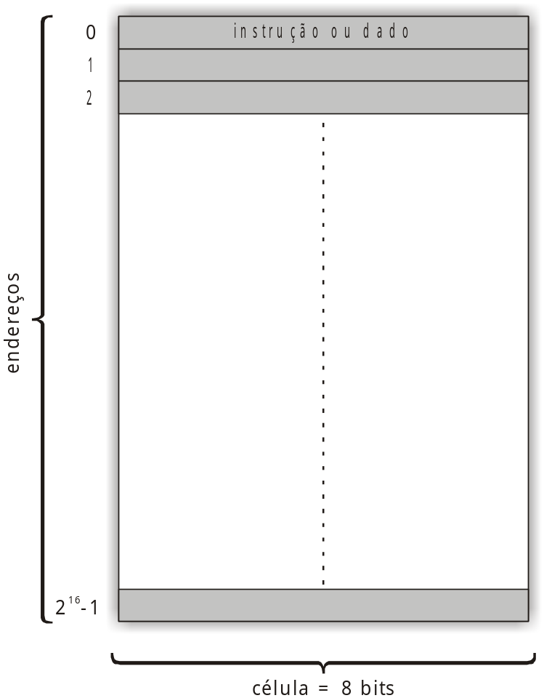
Memória Principal
Memória principal com 64 Kbytes

Slide 13
Memória principal
Operação de leitura
  CPU armazena no MAR o endereço da célula a ser lida;
  CPU gera um sinal de controle para a memória principal, indicando uma leitura;
  O conteúdo da célula cujo endereço esta no MAR e transferido para o MBR;
  O conteúdo do MBR é transferido para um registrador da CPU.

Slide 14
Memória principal
Operação de gravação
  CPU armazena no MAR o endereço da célula a ser gravada;
  CPU armazena no MBR a informação que será gravada;
  CPU gera um sinal de controle para a memória principal, indicando uma gravação;
  A informação contida no MBR é transferida para a célula de memória endereçada pelo MAR.

Slide 15
Memória Cachê
Definição
  Memória cachê é uma memória volátil de alta velocidade, porém com uma pequena capacidade de armazenamento.
Velocidade de acesso ao dado na cachê muito maior que o da memória principal.
Objetivo
  Minimizar a disparidade existente entre a velocidade com que o processador executa instruções e a velocidade com que os dados são acessados na memória principal.

Slide 16
Memória Cachê
Características:
  Volátil;
  Alta velocidade;
  Pequena capacidade;
  Alto custo;
Cache hit – quando o dado está na cachê, não precisa acessar a memória principal;
Cache miss – quando o dado não está na cachê, precisa acessar a memória principal;

Slide 17
Memória Cachê
Busca
  Processador faz referência a um dado na memória;
  Verifica se está cachê
    Se estiver (cache hit) não necessita se acesso a memória principal;
    Se não estiver (cache miss) recupera o dado da memória principal.

Slide 18
Memória Cachê
Por que funciona?
  Princípio da localidade, as referências à memória tendem a estarem em endereços próximos;
  Princípio da temporalidade, as referências à memória tendem próximas em relação ao tempo.

Slide 19
Memória Cachê
Exemplos
 | HP 9000/855s | IBM 3090/600S | VAX 9000/440
Memória principal | 256 Mb | 512 Mb | 512 Mb
Memória cachê | 256Kb | 128 Kb por CPU | 128 Kb por CPU

Slide 20
Memória Secundária
Definição:
  É um meio permanente, isto é, não volátil de armazenamento de programas e dados.
Características:
  Lenta é relação a memória principal;
  Custo menor;
  Capacidade de armazenamento maior.
Exemplos:
  Disco magnéticos;
  Fitas magnéticos;
  Disco óptico;
  Etc.

Slide 21
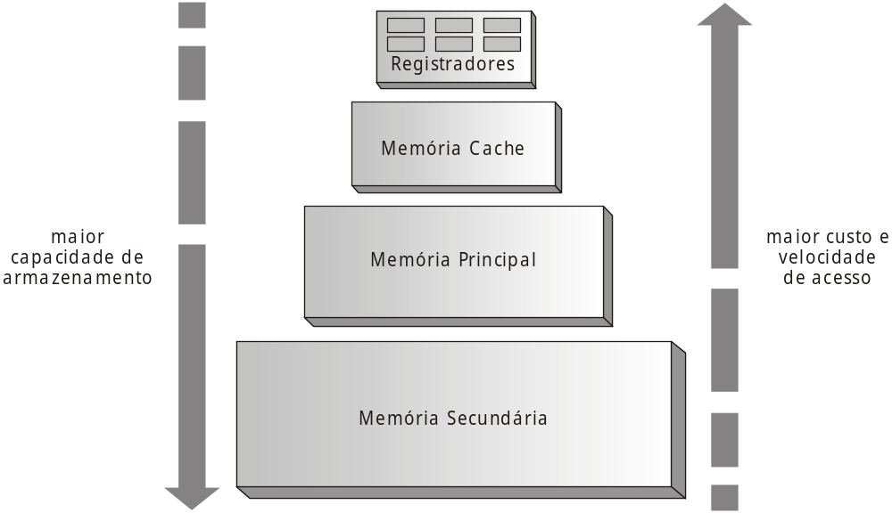
Memória Secundária
Rel. dispositivos de armazenamento

Slide 22
Dispositivos de E/S
Definição
  São utilizados para permitir a comunicação entre o sistema operacional e o mundo externo.
Divisão em duas categorias:
  Memória secundária
    Discos;
    Fitas magnéticas.
  Interface usuário-máquina
    Teclados;
    Monitores;
    Impressoras;
    Plotters.

Slide 23
Barramento
Definição
  É um meio físico de comunicação entre as unidades funcionais de um sistema operacional.
Linhas do barramento:
  Dados;
  Endereços;
  Controle.

Slide 24
Barramento
Classificação
  Processador-memória;
    PCI;
    ISA;
    Etc,
  Barramento de E/S;
    SCSI;
    IDE;
    SATA;
    Etc.
  Barramento de backplane.

Slide 25
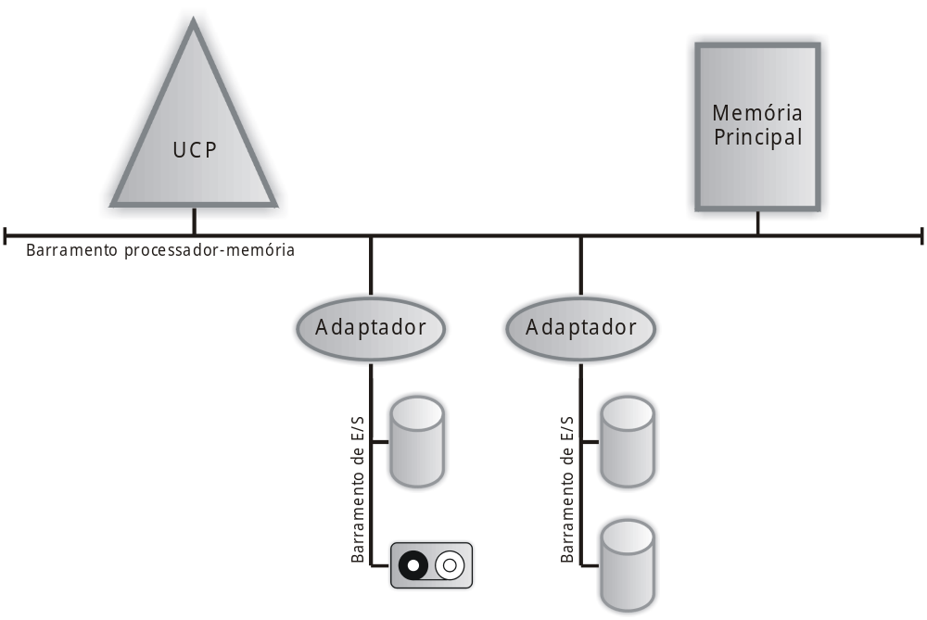
Barramento
Barramentos UCP-memória-E/S
Note a presença do adaptador (bus adapter) para compatibilizar as diferentes velocidades dos barramentos.

Slide 26
Barramento
Uso o barramento de backplane é para integrar o barramento processador-memória e de E/S a usa principal vantagem é reduzir o número de adaptadores existentes no barramento processador-memória, otimizando o desempenho.

Slide 27
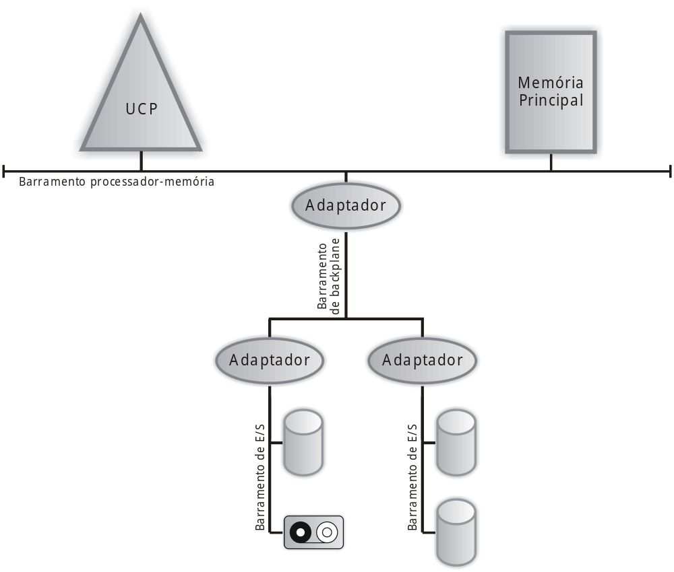
Barramento
Barramento de backplane

Slide 28
Pipelining
Definição:
  É a técnica que permite executar várias instruções paralelamente em estágios diferentes
Pode ser empregado em sistemas com um ou mais processadores;
É a técnica de paralelismo mais utilizada para aumentar o desempenho dos sistemas computacionais.

Slide 29
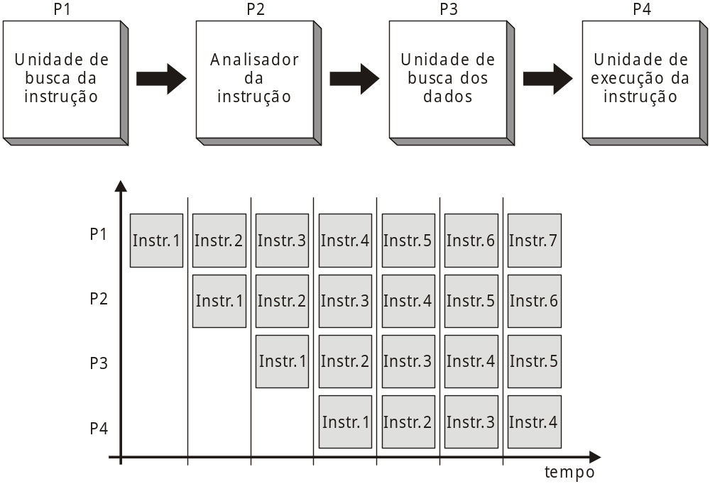
Pipelining
Pipeline em quatro estágios

Slide 30
Arquiteturas RISC e CISC
Definições:
  Linguagem de máquina de um computador é a linguagem de programação realmente entendida pelo processador;
  As instruções fazem referências à:
    Registradores;
    Modos de endereçamento;
    Tipos de dados;
  Um programa de linguagem de máquina não pode ser executado em uma arquitetura diferente;

Slide 31
Arquiteturas RISC e CISC
Arquitetura RISC (Reduced Instruction Set Computer)
  Caracteriza por possuir poucas instruções de máquina
  Em geral bastante simples;
  Executada diretamente pelo hardware;
  A maioria destas instruções não acessam a memória principal;
  Facilita o pipeling;
  Exemplos: SPARC(Sun), RS-6000(IBM), PA-RISC(HP), Alpha AXP (HP) e Rx000 (MIPS).

Slide 32
Arquiteturas RISC e CISC
Arquitetura CISC(Complex Instruction Set Computer)
  Instruções complexas;
  Interpretadas por microprogramas;
  Número de registradores pequenos;
  Qualquer instrução pode referenciar a memória principal;
  Difícil de implementar o pipelining;
  Exemplos: VAX(Dec), Pentium (Intel)e 68xxx(Motorola).

Slide 33
Arquiteturas RISC e CISC
Programa linguagem de máquina:
  RISC executado diretamente pelo hardware;
  CISC executado através de microprogramação.

Slide 34
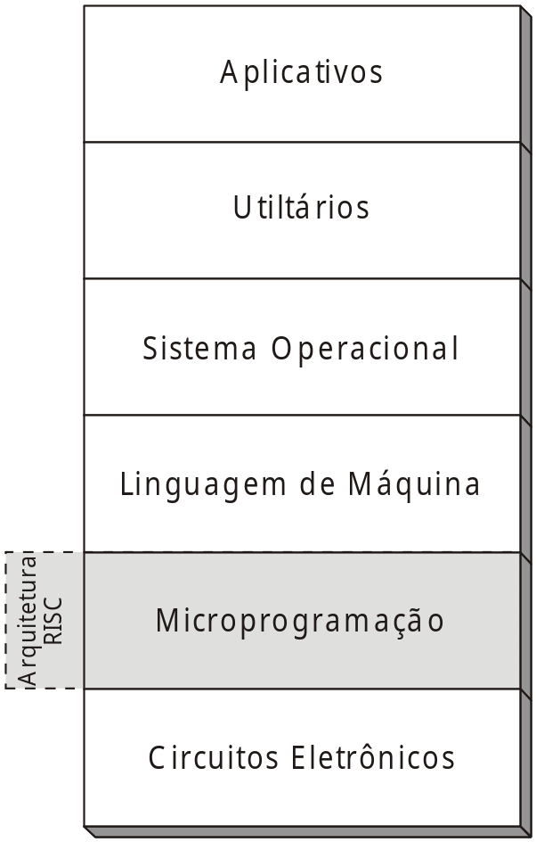
Arquiteturas RISC e CISC
Máquina de níveis

Slide 35

Análise de desempenho
Para avaliar o desempenho usa-se tempo;
Não considera o tempo de E/S;
Benchmark conjunto de programas padrões;
Exemplo de benchmark:
  SPEC(System Performance Evaluation Cooperative)
    SPECint;
    SPECfp;
    SPEC95;
    SPEChpc96

Slide 36
Análise de desempenho
Fabricante | Sistema | Número de processadores | SPECint95 | SPECfp95
Compaq | Compaq AlfaServer DS20 | 1 | 27,7 | 58,7
Fujitsu | GP7000F Model 600 300 | 1 | 19,2 | 30,5
HP | HP 9000 J5000 | 2 | 32,5 | 52,3
IBM | RISC System/6000 43P | 1 | 4,72 | 3,38
Intel | Intel SE440BX motherboard (233 MH) | 1 | 9,38 | 7,40

Slide 37
Software
Para utilizar o hardware é necessário a existência de um software;
Este software é um conjunto de programas que serve como interface entre a necessidade do usuário e a capacidade do hardware;
Este software torna o trabalho do usuário mais simples e eficiênte;

Slide 38
Software
Definições:
  Utilitário, software relacionados mais diretamente com serviços complementares do sistema operacional;
  Aplicativos ou aplicações, software desenvolvidos pelos usuários.

Slide 39
Tradutor
No início programar era complicado, tinha-se conhecer a arquitetura da máquina e programar através de fios;
Como surgimento das linguagens de montagens, ou assembly muitos aspectos do hardware foram abstraídos;
Estas linguagens facilitaram a construção, manutenção e documentação dos programas;

Slide 40
Tradutor
Estas linguagens precisam de uma etapa, tradutor, que converte a representação simbólica é traduzida para código de máquina;
A saída do tradutor é denominado módulo-objeto, que está em código objeto mas não é executável, pode existir referências que formam resolvidas, usa-se linker para realizar esta tarefa;

Slide 41
Tradutor
Tipos de tradutor:
  Montador, ou assembler
    traduz um programa fonte em linguagem de montagem em um programa objeto;
    Cada processador tem sua linguagem de montagem particular;

Slide 42
Tradutor
Tipos de tradutor:
  Compilador
    traduz um programa fonte em linguagem de alto nível em um programa em linguagem de máquina;
    As linguagens de alto nível não tem relação direta com a máquina;
    Os desenvolvedores que utilizam linguagens de alto nível não precisam envolver com a arquitetura do processador;
    Os programas são portáteis, deste que existam padrões para as linguagens;

Slide 43
Tradutor
O compilador pode ser visto como uma interface entre o sistema operacional e o usuário;
Desta forma, é possível acessar diversos serviços do sistema operacional, sem utilizar linguagens de controle ou de outros utilitários.

Slide 44
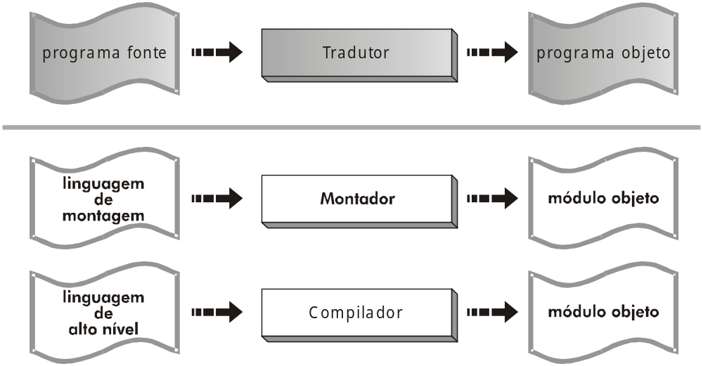
Tradutor
Tradutor: montador e compilador

Slide 45
Interpretador
Tradutor que não gera módulo-objeto;
Traduz cada comando e executa;
Desvantagem: tempo na tradução;
Vantagem: dados dinâmicos;
Exemplos: Basic e Perl.

Slide 46
Linker
Linker ou editor de ligação, é responsável por gerar, a partir de um ou mais módulos objetos , um único programa executável;
Funções:
  Resolver as referências simbólicas;
  Reservar memória para a execução;
Para resolver as referencias simbólicas pode ser necessário uma busca nas bibliotecas: do sistema ou do usuário;

Slide 47
Linker
Outra função é a relocação, que é determinar a região de memória na qual o programa será carregado para a execução;
  Nos primeiros S.O. era realizada uma única vez, na etapa de linkedição, todos os símbolos eram traduzidos para endereços físicos, e o programa possua código absoluto;
  Em sistemas multiprogramáveis pré-definir o endereço é difícil, usa-se então código relocável.

Slide 48
Linker
Em alguns sistemas o compilador pode resolver as referencias de endereços, assim o programa não precisa da fase de linkedição independente, sendo responsável o linker pela carga e execução do programa;
Estes programas passam por um link dinâmico, onde as referencias globais são resolvidas em tempo de execução, mas com algum overhead.

Slide 49
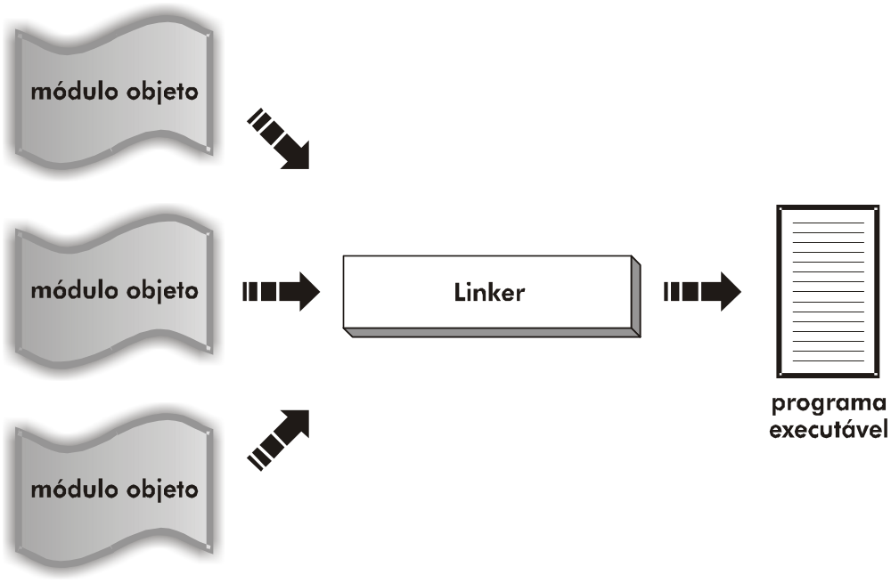
Linker
Linker

Slide 50
Loader
Carregador ou loader é responsável pelo carregamento na memória principal um programa para ser executado;
Loader absoluto;
  Só precisa conhecer o endereço da memória inicial e o tamanho do código;
  Após o carregamento começa a execução;
Loader relocável;
  O programa pode ser carregado em qualquer posição da memória, sendo responsável pela relocação dos endereços.

Slide 51
Depurador
O desenvolvimento de um programa está sujeito a erros de lógica, e a depuração é necessária;
O depurador (debbuger) é o utilitário que permite acompanhar toda a execução do programa, com a finalidade de identificar os erros de lógica;

Slide 52
Depurador
Funções
  Permite acompanhar a execução de um programa instrução por instrução;
  Visualização e alteração de variáveis;
  Implementar pontos de parada (Breakpoints);
  Especificar que quando o valor de uma variável for alterado, enviar uma mensagem (Watchpoints);

Slide 53
Interpretador de Comandos
Interpretador de comandos ou shell permite ao usuário interagir com o sistema operacional;
Linguagem de controle ou de comandos é o conjunto de comandos disponíveis pelo interpretador;
Algumas linguagens permitem criar estruturas de decisão e de interação;
São armazenados em arquivos no formato texto, chamados de shell scripts ou arquivos de comandos;

Slide 54
Interpretador de Comandos
Em geral, não fazem parte de sistema operacional, permitindo vários tipos de shell em um S.O. e um mesmo shell em vários S.O.;
As linguagens de controle evoluem para permitir uma interação mais amigável, utilizando-se de interfaces gráficas.

Slide 55
Ativação/Desativação do SO
Inicial o código do S.O. está na memória secundária;
Quando o computador é ligado é preciso carregar o S.O., este processo chama-se ativação do sistema (boot);
Além da carga, os arquivos de inicialização, também, são executados;
Existe o processo de desativação (shutdown).

Slide 56
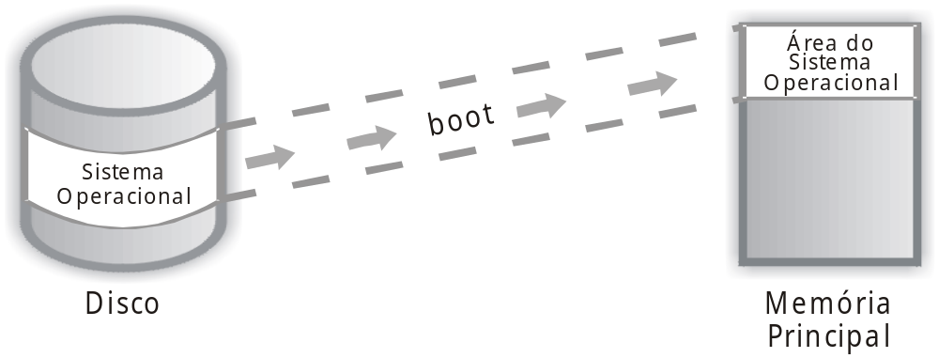
Ativação/Desativação do SO
Ativação do sistema

